Slide 1
Μερικές φορές νιώθω πολύ θυμωμένη!!

Slide 2
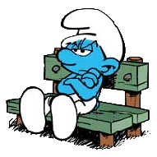
Νιώθω θυμωμένη όταν δε μπορώ να κάνω αυτό που θέλω!

Slide 3
Νιώθω θυμωμένη όταν οι γονείς μου ή οι κυρίες μου μού λένε ότι δεν μπορώ να παίξω με κάποιο παιχνίδι τη στιγμή που το ζητάω

Slide 4
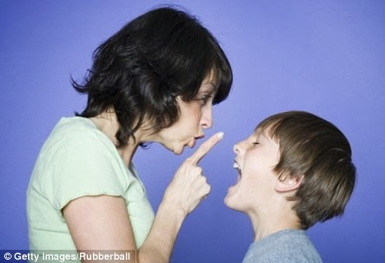
Θυμώνω όταν μου λένε όχι!

Slide 5
Θυμώνω επίσης όταν μου λένε να περιμένω!

Slide 6
Θυμώνω ακόμα και όταν μου λένε ότι πρέπει να τελειώσω πρώτα τις εργασίες μου για να παίξω

Slide 7
Όταν είμαι θυμωμένη δε θέλω να μιλάω στους γονείς μου ή στις κυρίες μου και τους κρατάω μούτρα!

Slide 8
Όταν είμαι θυμωμένη τους λέω ότι δεν τους αγαπάω και ότι θέλω να φύγουν!

Slide 9
Επίσης, όταν θυμώνω φωνάζω πολύ δυνατά!!

Slide 10
Τι μπορώ να κάνω όταν είμαι θυμωμένη;;

Slide 11
Μπορώ να πάρω 3 βαθιές ανάσες και να μετρήσω από μέσα μου ως το 10!

Slide 12
Μπορώ να πω απλά ‘Θύμωσα!!!’

Slide 13
Μπορώ να κάτσω να συζητήσω με τους γονείς μου ή τις κυρίες μου γι’ αυτό που με έκανε να θυμώσω

Slide 14
Μπορώ επίσης να κάτσω λίγο μόνη μου να σκεφτώ

Slide 15
Ξέρω πως αν κάνω τη δουλειά μου σωστά, μετά θα μπορώ να παίξω το παιχνίδι που θέλω

Slide 16
Μ’ αυτούς τους τρόπους μπορώ να μείνω ήρεμη, χωρίς να πληγώνω τον εαυτό μου ή τους άλλους

Slide 17
Τα νεύρα δε με βοηθάνε να λύσω το πρόβλημά μου!!

